Slide 1
ĐIỀU DƯỠNG CẤP CỨU – HỒI SỨC
GV: Nguyễn Phúc Học
Đề tài : QUY TRÌNH KĨ THUẬT KHÍ DUNG THUỐC
Thành viên: • Huỳnh Quốc Đạt
• Huỳnh Ngọc Lan • Hồ Thu Hương • Nguyễn Cao Nguyên • Đoàn Thị Thanh Trúc
• Lê Thị Bích Loan • Nguyễn Thị Hồng Hạnh • Lê Thị Hạ • Thái Bùi Quỳnh Như • Nguyễn Hà Nhi • Nguyễn Thị Ngọc Huyền

Slide 2
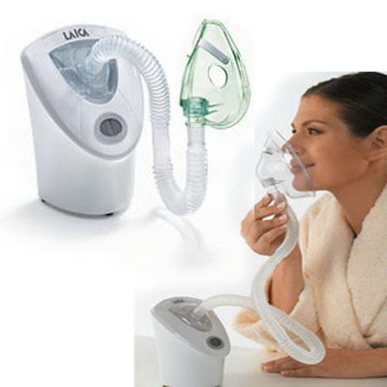
1. ĐỊNH NGHĨA
• Khí dung thuốc nhằm sử dụng thuốc dưới dạng sương mù để điều trị chống viêm tại chỗ cụng như để điều trị co thắt phế quản, tắc nghẽn đường thở.
• Khí dung trị liệu có thể được cụng cấp bằng bình phun thể tích nhỏ (SVN Small-Volume-Nebulizer) hoặc ống hít có phân liều (MDI Metered-Dose-Inhaler).

Slide 3
2. CHỈ ĐỊNH
Sau rút ống nội phế quản: gây co thắt thanh khí quản.
Tiền sử hen phế quản, COPD.
Cơn hen phế quản cấp.
Đợt cấp COPD.
Cần hỗ trợ cho khạc đờm.
Co thắt phế quản do nhiễm khuẩn phổi.
Bệnh lý sau sặc vào phổi: Hội chứng trào ngược
Thở máy.

Slide 4
3. CHUẨN BỊ
PHƯƠNG TIỆN | THUỐC KHÍ DUNG | NGƯỜI BỆNH
Máy khí dung. Bình khí dung. | Thuốc dãn phế quản. Thuốc chống viêm, phù nề. Thuốc làm loãng đờm để giúp cho bệnh nhân tự khạc, long đờm và dễ hút đờm. | Bệnh nhân tỉnh cần giải thích cho họ ích lợi của quy trình khí dung. Giám sát các tác dụng phụ của thuốc: Sự khó chịu trong quá trình khí dung. Sự thay đổi về lâm sàng: nhịp thở, mạch, huyết áp, SpO2.

Slide 5
4. CÁC BƯỚC TIẾN HÀNH
Với bệnh nhân không có hô hấp nhân tạo thì khí dung sẽ đơn giản hơn sau khi cho thuốc vào bình khí dung, bật máy cho bệnh nhân khí dung bằng ống mũi, ống hong hay mặt nạ.
Với những bệnh nhân TKNT thì vệc dung khí dung phải đưa qua máy thở do đó có một số điểm cần lưu ý:
Bình phun thể tích nhỏ (SVN)
Bình hít có định liều (MDI)

Slide 6
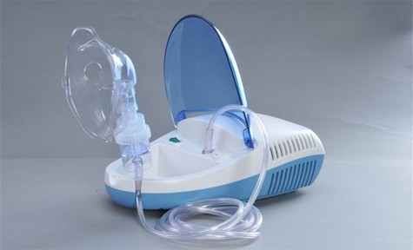
5. ĐÁNH GIÁ KẾT QUẢ
Các thuốc dãn phế quản khí dung có hiệu quả:
Giảm áp lực đỉnh đường thở.
Giảm áp lực cao nguyên Plateau.
Giảm PEEP nội sinh.
Giảm áp lực cặn.

Slide 7
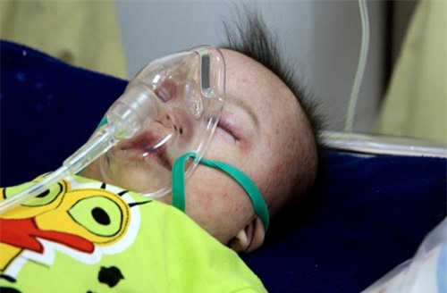
5. ĐÁNH GIÁ KẾT QUẢ
Bất lợi và biến chứng.
Chỉ 5% liều thuốc SVN hoặc MDI đưa vào phổi của bệnh nhân có đặt nội khí quản.
Tránh bất lợi của SVN thay bằng MDI.
Dễ bị nhiễm trùng, lây chéo trong khí dung nếu việc khử trùng không được thực hiện đầy đủ.
Tăng thông khí phổi trong khí dung bằng SVN.

